Slide 1



Tiếng Việt
Bài 26: Ph ph Qu qu

Slide 2

Tiếng Việt
Bài 26: Ph ph Qu qu

Slide 3

1. Nhận biết

Slide 4

qu
p - ph
ph
ô
qu
ê
phố
quê
qu
qu
qu
ph
ph
quạ quê quế
phà phí phở
ph

Slide 5
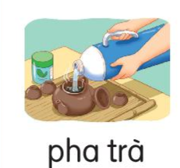



pha trà
phố cổ
quê nhà
quả khế

Slide 6



Slide 7
qu
p - ph
qu
qu
qu
ph
ph
quạ quê quế
phà phí phở
ph
pha trà
phố cổ
quê nhà
quả khế

Slide 8
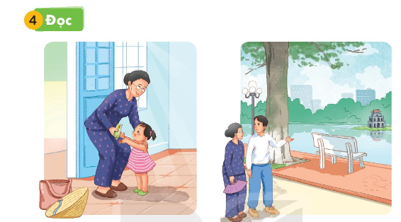
Bà ra thủ đ«. Bà cho bÐ quà quª. Bố đưa bà đi bờ Hồ, phố cổ.

Slide 9
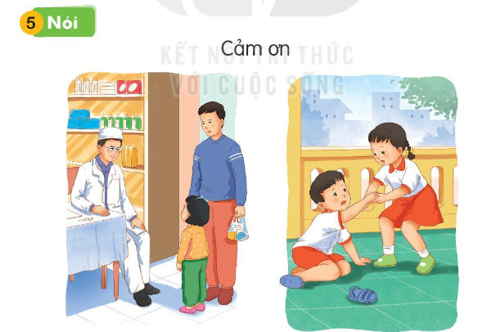

Slide 10

Củng cố
Vừa rồi các con học âm gì?

Slide 11





Dặn dò
Nhận xét tiết học
Xem lại bài...
Chuẩn bị bài...

